Slide 1
Кайбыч муниципаль районы Әбрар Сәгыйди исемендәге Кошман гомуми төп белем мәктәбе укытучысы Хәмидуллина Мәдинә Сәлимхан кызы
Тема: Шифалы үләннәр

Slide 2
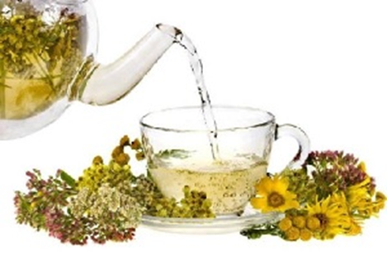
Шифалы үләннәр

Slide 3
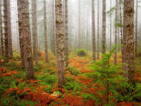
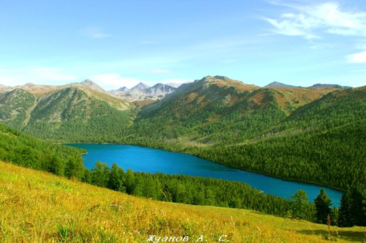
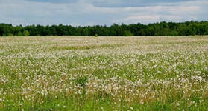
Шифалы үләннәр кайда була?
Урманнарда
Болыннарда
Тауларда

Slide 4
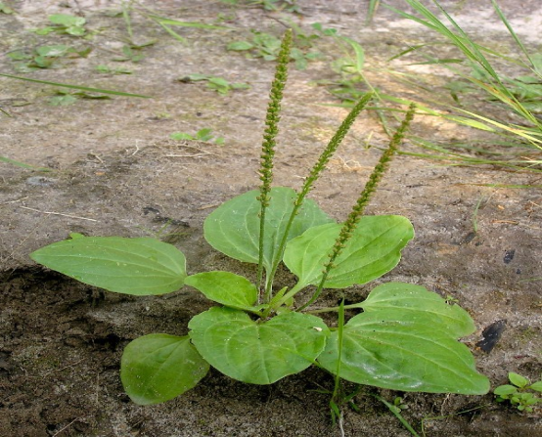
Исеме сәер булса да Аны бик хөрмәтлиләр: Киселсә дә, канаса да, Иң әйбәт дару диләр.
Бака яфрагы ягъни русча подорожник
Бу үләндә микробларны үтерүче мәтдә бар. Корт чаккан җирләргә согы бик файдалы. Медицина өлкәсендә яфрагы кулланыла.

Slide 5
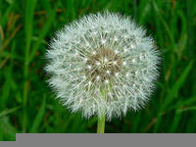
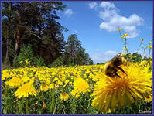
Тузганакның тамыры бик файдалы. Йокысызлыктан интеккәндә, аппетит булмаганда, ашказаны авыртканда кулланыла. Чәчкәсеннән кышкылыкка варенье ясыйлар.
Нечкә яшел сабакта,
Юл буенда, шар үскән.
Кай арада җил искән?
Ак шар очкан да киткән.

Slide 6
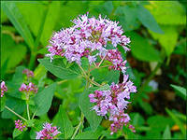
Мәтрүшкә салкын тигәннән кулланыла. Чәчәге дә, яфрагы да бик файдалы.
Без таныйбыз дус-ишне,
Кара, нинди хуш исле!
Тагып йөрерлек түшкә…
Бу бит – зәңгәр ……… мәтрүшкә.

Slide 7
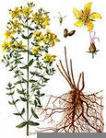
Алтмыш төрле авыруга: Эчәк, тамак, бавырларга, Нервларга дәва – шул.
Мәтрүшкәнең була тагын сарысы.

Slide 8
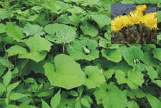
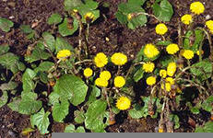
Исеменә туры килә җисеме дә – Аскы ягы ефәк кебек, ә өскесе – салкын кар кебек.
Ә менә монысы үги – ана яфрагы.
Үги – ананың яфрагы кулланыла. Ул ютәлдән бик файдалы.

Slide 9
Ромашка авыртуны баса, ютәлдән бик файдалы, тамак авыртканда, тамакны да чайкасаң, бик файдасы тия. Аның чәчкәләре кулланыла.
Сары төсе – бал кебек,
Ак чуклары – кар кебек.
Әллә ничә авыруга
Файдасы бар, эч белеп.

Slide 10
“Агулы үсемлекләр”

Slide 11
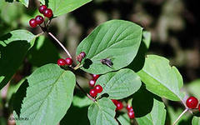
Бу үсемлек – Бүре җиләге. Җимешләре кызыл төстә, кызыктырып тора. Бик агулы.
Волчий ягоды

Slide 12
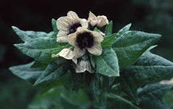
Бу үсемлек – Тилебәрән орлыгы. Аның орлыклары мәк орлыгына охшаган. Кешене тилертә.
Белена-Тилебәрән орлыгы

Slide 13
Бу үсемлек – Карга күзе. Дүрт яфрак һәм уртасында кара бер җимеш. Ашарга ярамый, агулы.

Slide 14
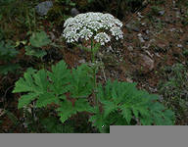
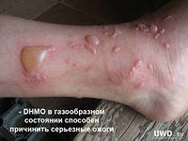
Бу үсемлек – Балтырган. Аның суы кешенең тәнеңә тисә, пешерә. Димәк балалар, үсемлекләрне яхшы белмичә, теләсә кайсын җыярга ярамый
Борщевик-Балтырган

Slide 15
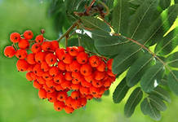
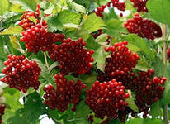
Бу – миләш. Ул баш авыртканда кулланыла.
Үсемлекләрнең яфраклары, чәчкәләре, тамыры гына түгел, җимешләре дә файдалы икән. Нинди үсемлекләр икән алар?
Бу – балан. Ул ашказаны авыртканда, кан туктату өчен дә кулланыла.

Slide 16
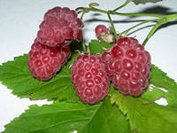
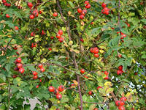
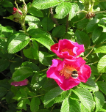
Бу– гөлҗимеш. Ул хәл булмаганда, витамин буларак кулланыла.
Бу – кура җиләге. Ул салкын тигәннән бик файдалы. Температураны төшерү чарасы.

Slide 17
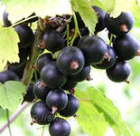
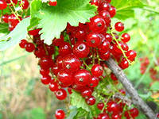
Кызыл карлыган
Кара карлыган. Ул хәтер начар булганда, тын юлларына салкын тигәндә бик файдалы.

Slide 18
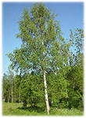
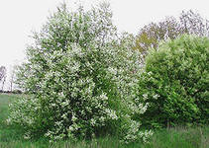
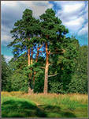
Укучылар! Табигатьне саклыйк һәм аннан дөрес файдаланыйк

